Slide 1
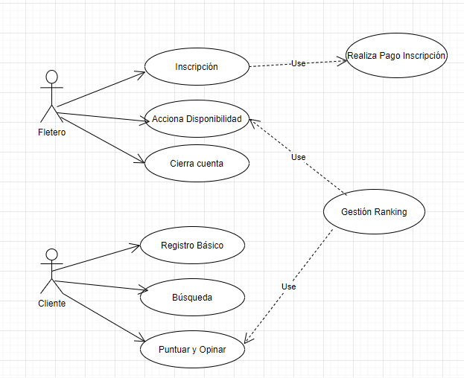
GuíaFlete

Slide 2
Detalle casos de uso
Inscripción: Fletero realiza inscripción en sistema, debe detallar capacidad de camión, comunas donde opera, precio base, rango de kilómetros del precio base, si posee ayudante y costo del ayudante. Luego debe cancelar una tarifa para aparecer en la guía.
Acciona disponibilidad: Fletero debe accionar si está disponible, en flete o no disponible. Sería como una agenda.
Cierra cuenta: Fletero puede realizar el cierre de su cuenta.
Registro básico: Al ingresar un cliente debe realizar un registro con los datos básico: nombre, email y teléfono.
Búsqueda: Un cliente puede realizar una búsqueda ingresando datos comuna desde/hasta, m3, si necesita ayudante y fecha del flete, sistema debe desplegar los fleteros disponibles.
Puntuar y opinar: Sistema registra las búsquedas que fueron ingresadas y después de la fecha del viaje, solicitará mediante mensaje al correo o en la aplicación, una evaluación del servicio.
Gestión Ranking: Sistema realiza un cruce de la opinión del cliente hacia el fletero y lo ordena de acuerdo con los mejores rankeados.

Slide 3
Repositorio
https://github.com/derajah/project_aquiflete_bootcamp

